Slide 1
LẬP TRÌNH GAME CỜ VUA BẰNG PYTHON
Here is where your presentation begins

Slide 2
TABLE OF CONTENTS
01
02
03
04
GIỚI THIỆU
PHƯƠNG PHÁP
Giới thiệu đề tài, tóm tắt bài toán
Các phương pháp áp dụng trong đồ án
KẾT QUẢ
DEMO
Demo kết quả
Tóm gọn kết quả đã thực hiện được

Slide 3
Thành viên
Đặng Hữu Nam - 19520748
Phùng Thế Thiên - 19520284

Slide 4
01
Giới thiệu

Slide 5
GIỚI THIỆU
Đề tài: Lập trình game cờ vua bằng python
Lý do chọn đề tài: Gần đây, Đại kiện tướng Lê Quang Liêm đang làm mưa làm gió ở các giải cờ vua quốc tế. Nên chúng tôi đã quyết định chọn đề tài này để thể hiện sự yêu thích môn thể thao trí tuệ này. Đồng thời có thể hiểu sâu rộng hơn về cách lập trình hàm, OOP trong Python

Slide 6
02
Phương pháp

Slide 7
PHƯƠNG PHÁP THỰC HIỆN
I. Pygame
II. Bàn cờ
III. Di chuyển
IV. Luật chiếu
V. Đặc biệt
VI. AI Bot

Slide 8
I. Pygame
Xử lý đồ họa
Vẽ bàn cờ, quân cờ
Sử dụng các phím
Vẽ animation di chuyển,
Load ảnh bàn cờ, quân cờ, update trạng thái của bàn cờ
Sử dụng cho thao tác một số chức năng như undo, reset

Slide 9
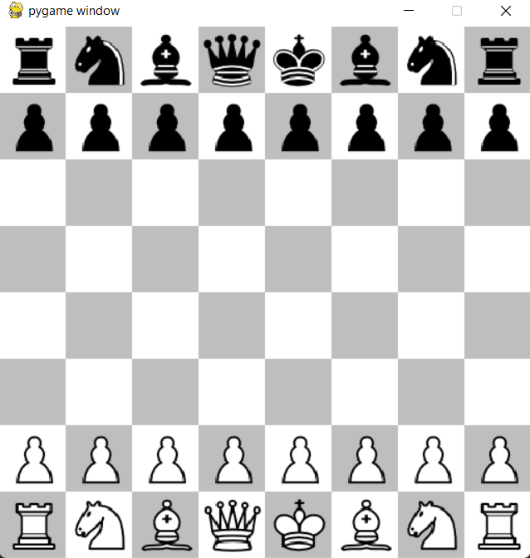
II. Bàn cờ
Sưu tầm hình ảnh các quân cờ trên Internet
Load hình ảnh bàn cờ, quân cờ và xử lý di chuyển, update trạng thái bàn cờ bằng pygame.
Xây dựng bàn cờ theo hàng(row) và cột(column)

Slide 10
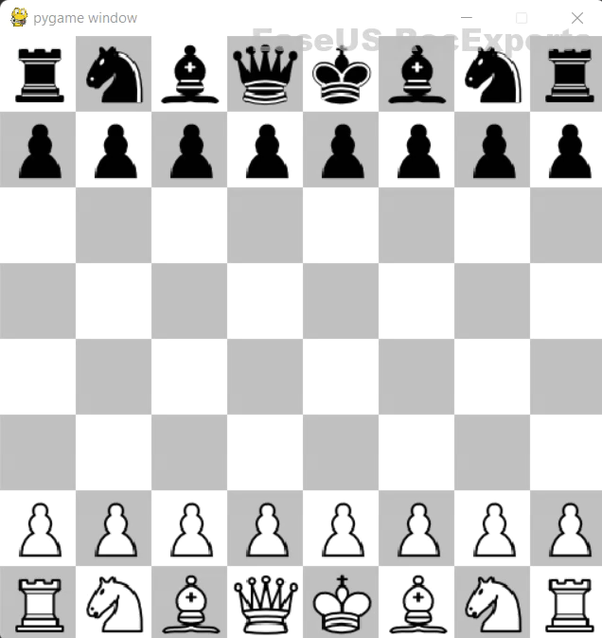
III. Di chuyển
Xây dựng các hàm di chuyển cho từng quân cờ theo luật cờ vua
Tạo 1 list các nước cờ hợp lệ -> Thực hiện nước cờ.
Xử lý đồ họa di chuyển bằng pygame

Slide 11
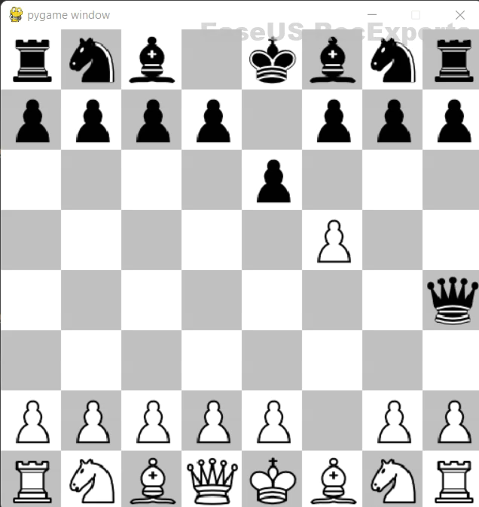
IV. Luật chiếu
Xây dựng các hàm chiếu tướng, chiếu bí, cờ hòa
Nếu di chuyển quân cờ mà vua bị chiếu thì sẽ tính là không hợp lệ.
Nếu vua bị chiếu và các quân cờ hết không thể di chuyển thì sẽ Game over

Slide 12
V. Đặc biệt
1
2
3
Phong tốt
Bắt tốt qua đường
Nhập thành
Tốt đi đến cuối bàn cờ sẽ được phong 1 trong 4 chức: Hậu, Mã, Tượng, Xe
Một nước bắt tốt đặc biệt.
Vua và xe đổi vị trí sao cho xe bên cạnh ô vua di chuyển đến.

Slide 13
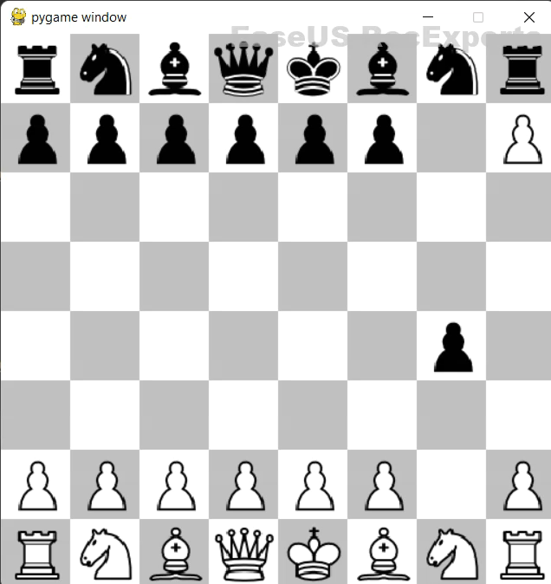
Phong tốt

Slide 14
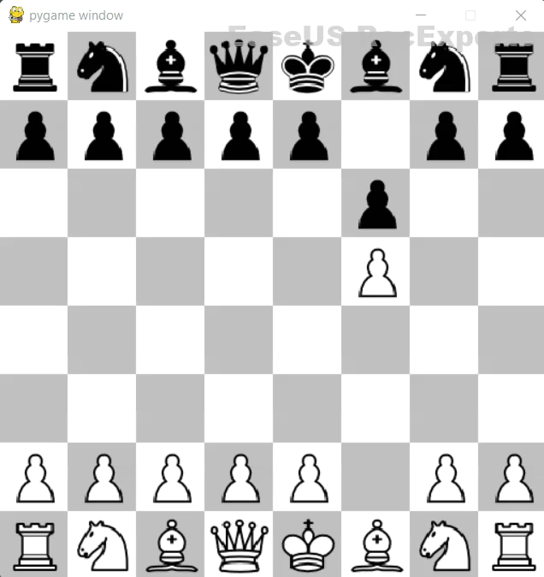
Bắt tốt qua đường

Slide 15
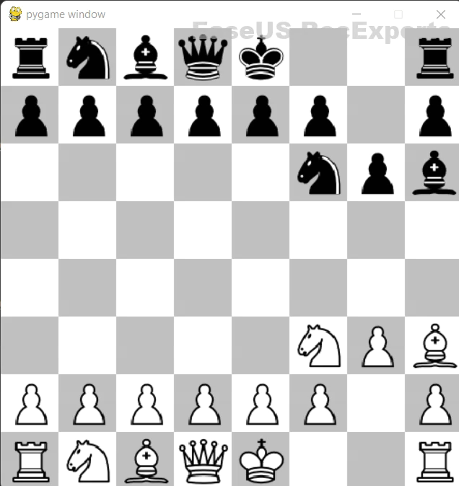
Nhập thành

Slide 16
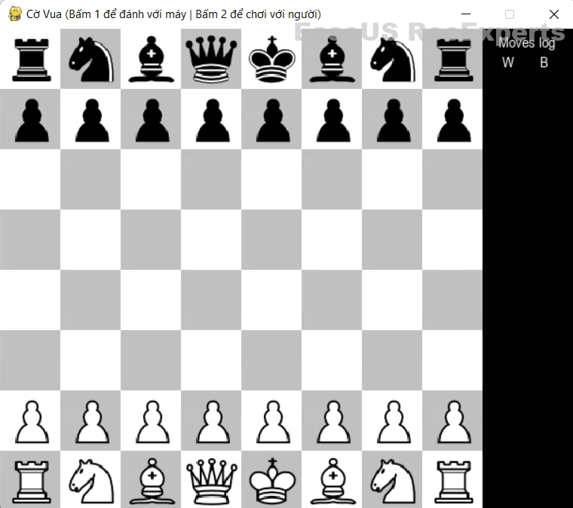
IV. AI Bot
Xây dựng AI Bot vì không phải lúc nào cũng có người chơi cùng

Slide 17
03
Kết quả

Slide 18
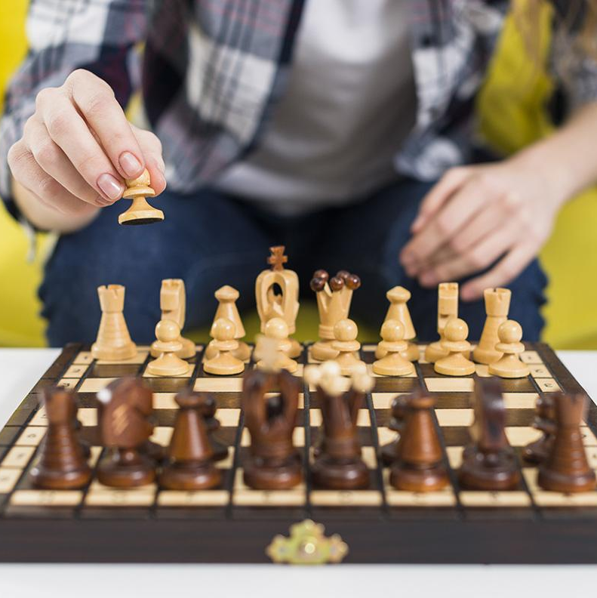
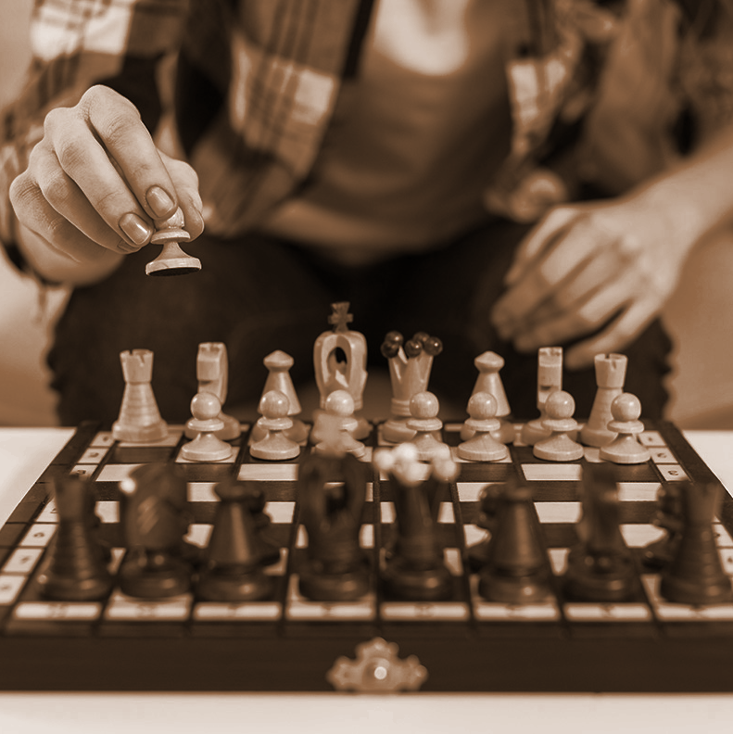
Kết quả thu được
Nhóm đã hoàn thành các mục tiêu đã đề ra và đã hoàn thiện khá tốt cho chế độ chơi cờ PvP.
Tuy nhiên vẫn còn một số lỗi chưa fix được.

Slide 19
DEMO

Slide 20
Cảm ơn thầy và các bạn đã lắng nghe

